Slide 1

推荐系统眼中的你 —用户画像 Lesson-02
陈旸 & 开课吧人工智能学院课程组
2020.1

Slide 2
学习方法
Thinking：behind the theory, original from the real problem
Action：solve problems by tools, present the results

Slide 3
学习方法
About Thinking：
传统机器学习 OR 深度模型
分类回归算法：
逻辑回归，线性回归，决策树，LDA，朴素贝叶斯，SVM，KNN，AdaBoost，XGBoost
聚类算法：
K-Means，EM聚类，Mean-Shift，DBSCAN，层次聚类，PCA
推荐算法：
基于标签推荐：SimpleTagBased，NormTagBased，TagBased-TFIDF
基于内容的推荐
基于协同过滤：User-CF, Item-CF
CTR预估：GBDT+LR, Wide & Deep, FM, FFM, DeepFM, NFM, Deep & Cross, xDeepFM, DIN, DIEN, DSIN

Slide 4
学习方法
传统机器学习
输入
人工特征
提取
权重学习
预测结果
深度学习
基础特征
提取
多层复杂
特征提取
权重学习
预测结果
输入

Slide 5
学习方法
About Action：
在工程中进行学习是最好的学习：
Team Cluster 对球队进行聚类
Delicious-2K 标签推荐
Titanic 乘客生存预测
MNIST的10种解法
Steam Video Games推荐
NBA球员数据分析（可视化）

Slide 6
>> 今天的学习目标
用户画像
Project相关
假设你是个产品经理，如何定义用户画像
用户标签设计都有哪些维度（可解释）
标签从何而来
如果给你一堆数据，如何打标签
Project：对Delicious数据进行Top-N推荐
（SimpleTagBased，NormTagBased，TagBased-TFIDF）
如何给用户推荐标签
MNIST的十种解法
80%的时间都花在数据清洗上
数据清洗的准则
如何使用Python对数据进行清洗
Project：对Titanic数据进行数据清洗
Project：对Steam-200K 数据进行数据清洗

Slide 7
>> 今天的学习目标
TIPS：我们开始进入到Project环节，需要大量的练习增强认知，不明白的地方找助教 : )

Slide 8
1/2 用户画像

Slide 9
用户画像
假设你是个产品经理，如何定义用户画像
你是算法工程师，如何使用标签来做推荐

Slide 10

用户画像

Slide 11
用户画像
我们已经进入到互联网的下半场，增长的动力来自数据驱动
而数据分析的出发点，来自于对用户行为及需求的洞察

Slide 12
用户画像
假设一个场景，你刚入职一家火锅店
你的老板对你说给用户做用户画像
你会怎么办？

Slide 13
用户画像的准则
我们需要解决三个问题：
都是谁
从哪来
到哪去
如果你来解决这三个问题，你会怎么做呢？

Slide 14
用户画像的准则
Step1、统一标识
用户唯一标识是整个用户画像的核心
Step2、给用户打标签
用户标签的4个维度
Step3、基于标签指导业务
业务赋能的3个阶段
如果你来设计用户标签，都会考虑哪些维度？

Slide 15
用户标签都有哪些维度
八字原则：用户消费行为分析
用户标签：性别、年龄、地域、收入、学历、职业等
消费标签：消费习惯、购买意向、是否对促销敏感
行为标签：时间段、频次、时长、收藏、点击、喜欢、评分
（User Behavior可以分成Explicit Behavior和Implicit Behavior）
内容分析：对用户平时浏览的内容进行分析，比如体育、游戏、八卦
如何使用这些标签，来指导业务

Slide 16
用户标签如何指导业务
用户生命周期的三个阶段
获客：如何进行拉新，通过更精准的营销获取客户；
粘客：个性化推荐，搜索排序，场景运营等；
留客：流失率预测，分析关键节点降低流失率。

Slide 17
按照数据流处理阶段划分
个性化推荐
流失率预测
获客预测
GMV预测
业务层
用户画像
Item特征
产品购买偏好
用户关联关系
算法层
热门商品
热门话题
支付使用偏好
优惠券偏好
用户属性
购买记录
设备型号
点击行为
数据层
优惠券使用
浏览内容
支付行为
喜欢行为

Slide 18
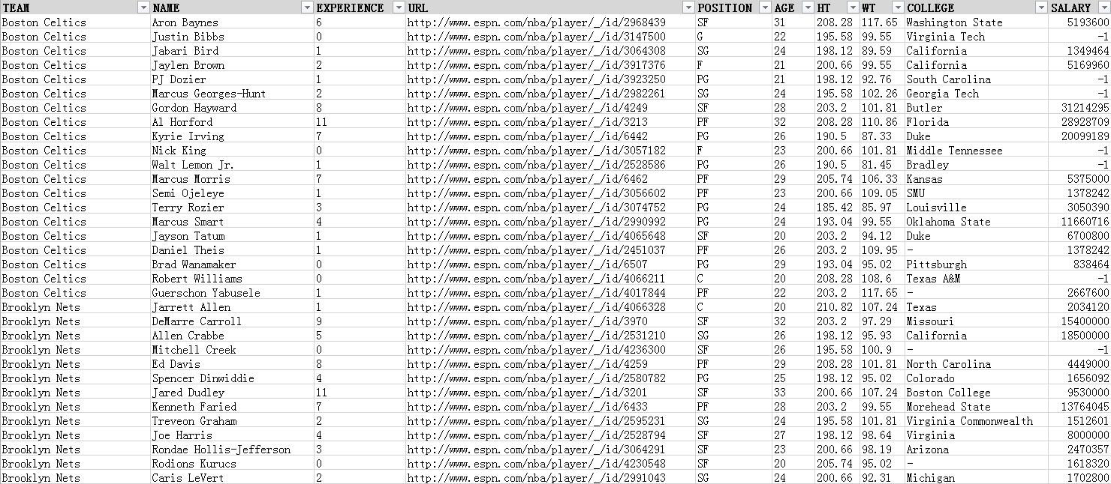
数据分析：如何给NBA球员做数据分析
NBA球员数据表：https://www.kaggle.com/edgarhuichen/espn-nba-players-data
550名球员，30支球队数据，29个属性值

Slide 19
标签从何而来
典型的方式有：
PGC：专家生产
UGC：普通生产
标签是对高维事物的抽象（降维）
聚类算法：K-Means，EM聚类，Mean-Shift，DBSCAN，层次聚类，PCA

Slide 20
标签从何而来
现在你是一名算法工程师，你将面对：
如何对大量的数据需要标注（打标签）
如何利用用户标签，对商品进行推荐（推荐算法）

Slide 21
Project：给18支亚洲球队打标签（聚类）
国家 | 2019国际排名 | 2018世界杯排名 | 2015亚洲杯排名
中国 | 73 | 40 | 7
日本 | 60 | 15 | 5
韩国 | 61 | 19 | 2
伊朗 | 34 | 18 | 6
沙特 | 67 | 26 | 10
伊拉克 | 91 | 40 | 4
卡塔尔 | 101 | 40 | 13
阿联酋 | 81 | 40 | 6
乌兹别克斯坦 | 88 | 40 | 8
泰国 | 122 | 40 | 17
越南 | 102 | 50 | 17
阿曼 | 87 | 50 | 12
朝鲜 | 110 | 50 | 14
印尼 | 164 | 50 | 17
澳洲 | 40 | 30 | 1
叙利亚 | 76 | 40 | 17
约旦 | 118 | 50 | 9
科威特 | 160 | 50 | 15
排名说明：
2019年国际足联的世界排名，2015年亚洲杯排名均为实际排名。
2018年世界杯中：
亚洲区预选赛12强的球队，排名设置为40
没有进入亚洲区预选赛12强，排名设置为50

Slide 22
K-Means工作原理
Step1, 选取K个点作为初始的类中心点，这些点一般都是从数据集中随机抽取的；
Step2, 将每个点分配到最近的类中心点，这样就形成了K个类，然后重新计算每个类的中心点；
重复Step2，直到类不发生变化，或者你也可以设置最大迭代次数，这样即使类中心点发生变化，但是只要达到最大迭代次数就会结束。

Slide 23
距离的定义
两点之间距离的定义：
欧氏距离
曼哈顿距离
切比雪夫距离
余弦距离

Slide 24
Project：给18支亚洲球队进行聚类
国家 | 2019国际排名 | 2018世界杯排名 | 2015亚洲杯排名
中国 | 0.3 | 0.714285714 | 0.375
日本 | 0.2 | 0 | 0.25
韩国 | 0.207692308 | 0.114285714 | 0.0625
伊朗 | 0 | 0.085714286 | 0.3125
沙特 | 0.253846154 | 0.314285714 | 0.5625
伊拉克 | 0.438461538 | 0.714285714 | 0.1875
卡塔尔 | 0.515384615 | 0.714285714 | 0.75
阿联酋 | 0.361538462 | 0.714285714 | 0.3125
乌兹别克斯坦 | 0.415384615 | 0.714285714 | 0.4375
泰国 | 0.676923077 | 0.714285714 | 1
越南 | 0.523076923 | 1 | 1
阿曼 | 0.407692308 | 1 | 0.6875
朝鲜 | 0.584615385 | 1 | 0.8125
印尼 | 1 | 1 | 1
澳洲 | 0.046153846 | 0.428571429 | 0
叙利亚 | 0.323076923 | 0.714285714 | 1
约旦 | 0.646153846 | 1 | 0.5
科威特 | 0.969230769 | 1 | 0.875
数据规范化的方式：
Min-max规范化
将原始数据投射到指定的空间[min,max]
新数值 = （原数值-极小值）/ (极大值 - 极小值)
当min=0, max=1时，为[0,1]规范化
sklearn中的MinMaxScaler
Z-Score规范化
将原始数据转换为正态分布的形式
新数值 = （原数值 - 均值）/ 标准差
sklearn中的preprocessing.scale()
小数定标规范化
通过移动小数点的位置来进行规范化
使用numpy

Slide 25
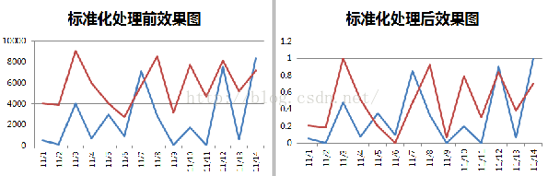
数据规范化示例
数据规范化的方式：
Min-max规范化
进行[0, 1]规范化之后，可以让不同维度的特征数据，在同一标准下可以进行比较

Slide 26
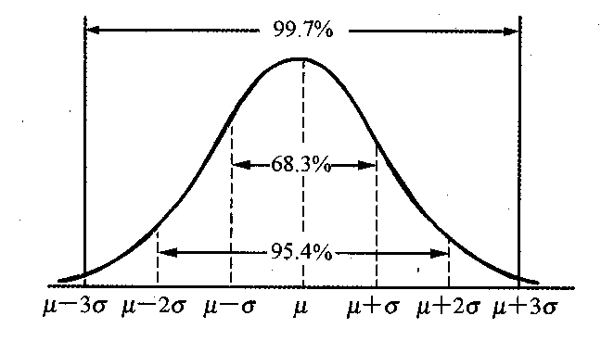
数据规范化示例
Thinking：假设A与B的考试成绩都为85分
A的考卷满分是100分（及格60分）
B的考卷满分是150分（及格90分）
两个人的成绩 谁更好？
数据规范化的方式：
Z-Score规范化
新数值 = （原数值 - 均值）/ 标准差
当前用得最多的数据标准化方式。
回答了这样一个问题："给定数据距离其均值多少个标准差"
假设A所在的班级平均分为90，标准差为10。
B所在的班级平均分为80，标准差为20。
那么A的新数值=(85-90)/10=-0.5
B的新数值=(85-80)/20=0.25

Slide 27
数据规范化示例
Z-score在金融领域也有应用：
阿特曼Z-score模型
公开上市交易的制造业公司的破产指数模型：
Z =1.2X1 + 1.4X2 +3.3X3 + 0.6X4 + 0.999X5
公司名称 | 第一年 | 第二年 | 第三年
S*ST东方A(000725) | -0.265 | 0.458 | 0.685
ST自仪(600848) | -0.076 | -0.561 | 0.133
S*ST四环(000605) | -0.864 | 0.387 | 1.087
ST天宇(000723) | -0.37 | 1.12 | 1.37
ST常柴(000570) | -0.014 | 0.81 | 1.7
江钻股份(000852) | 3.22 | 2.682 | 1.994
青海华鼎(600340) | 1.974 | 1.969 | 3.453
全柴动力(600218) | 2.992 | 1.747 | 3.03
北矿磁材(600980) | 2.869 | 4.203 | 6.129
轻工机械(600605) | 3.22 | 3.07 | 3.02
X1 = 净营运资本 / 总资产 = （流动资产— 流动负债） / 总资产
X2 = 留存收益 / 总资产
X3 =息税前收益/ 总资产 = （利润总额+财务费用） / 总资产
X4 = 优先股和普通股市值 /总负债= （股票市值 * 股票总数） / 总负债
X5 = 销售额 / 总资产
判断准则：Z<1.8,破产区；1.8≤Z<2.99,灰色区；2.99<Z,安全区

Slide 28
数据规范化示例
数据规范化的方式：
小数定标规范化
通过移动小数点的位置来进行规范化
比如A的取值范围 [-9999,666]
A的新数值=原数值/10000
通过移动小数点，将数值映射到 [-1, 1]

Slide 29
使用K-Means进行聚类
如何对18支球队的数据进行规范化？
在Python中如何实现？

Slide 30
使用K-Means进行聚类
# 数据加载
data = pd.read_csv('team_cluster_data.csv', encoding='gbk')
train_x = data[["2019国际排名","2018世界杯排名","2015亚洲杯排名"]]
kmeans = KMeans(n_clusters=3)
# 规范化到[0,1]空间
min_max_scaler=preprocessing.MinMaxScaler()
train_x=min_max_scaler.fit_transform(train_x)
# 使用kmeans进行聚类
kmeans.fit(train_x)
predict_y = kmeans.predict(train_x)

Slide 31
Project：给18支亚洲球队进行聚类
国家 | 2019国际排名 | 2018世界杯排名 | 2015亚洲杯排名 | 聚类结果
中国 | 73 | 40 | 7 | 1
日本 | 60 | 15 | 5 | 2
韩国 | 61 | 19 | 2 | 2
伊朗 | 34 | 18 | 6 | 2
沙特 | 67 | 26 | 10 | 2
伊拉克 | 91 | 40 | 4 | 1
卡塔尔 | 101 | 40 | 13 | 0
阿联酋 | 81 | 40 | 6 | 1
乌兹别克斯坦 | 88 | 40 | 8 | 1
泰国 | 122 | 40 | 17 | 0
越南 | 102 | 50 | 17 | 0
阿曼 | 87 | 50 | 12 | 0
朝鲜 | 110 | 50 | 14 | 0
印尼 | 164 | 50 | 17 | 0
澳洲 | 40 | 30 | 1 | 2
叙利亚 | 76 | 40 | 17 | 0
约旦 | 118 | 50 | 9 | 1
科威特 | 160 | 50 | 15 | 0
聚类是无监督的学习，具体含义需要我们指定
什么时候使用聚类：
缺乏足够的先验知识
人工打标签太贵

Slide 32
如何利用用户标签做推荐
Delicious数据集：
1867名用户，105000个书签，53388个标签
https://grouplens.org/datasets/hetrec-2011/
格式：userID bookmarkID tagID timestamp

Slide 33
如何利用用户标签做推荐
SimpleTagBased算法
统计每个用户的常用标签
对每个标签，统计被打过这个标签次数最多的商品
对于一个用户，找到他常用的标签，然后找到具有这些标签的最热门物品推荐给他
用户u对商品i的兴趣
用户u使用过标签t的次数
商品i被打过标签t的次数

Slide 34
如何利用用户标签做推荐
数据结构定义：
用户打标签记录：records[i] = {user, item, tag}
用户打过的标签：user_tags[u][t]
用户打过标签的商品：user_items[u][i]
打上某标签的商品：tag_items[t][i]
某标签使用过的用户：tags_users[t][u]

Slide 35
评测指标：准确率，召回率，精确率，F值
准确率
召回率
精确率
F值
当
 | 预测类别
实际类别 |  | Yes | No
 | Yes | TP | FN
 | No | FP | TN

Slide 36
Delicious数据集 推荐结果
 | SimpleTagBased算法 |  | NormTagBased算法
N | 精确率 | 召回率 | 精确率 | 召回率
5 | 0.829% | 0.355% | 0.930% | 0.394%
10 | 0.633% | 0.542% | 0.689% | 0.584%
20 | 0.512% | 0.877% | 0.496% | 0.840%
40 | 0.381% | 1.304% | 0.367% | 1.243%
60 | 0.318% | 1.635% | 0.318% | 1.618%
80 | 0.276% | 1.893% | 0.284% | 1.926%
100 | 0.248% | 2.124% | 0.249% | 2.106%

Slide 37
Action：对SimpleTagBased算法进行改进
NormTagBased算法：
对score进行归一化
TagBased-TFIDF算法：
如果一个tag很热门，会导致user_tags[t]很大，所以即使tag_items[u,t]很小，也会导致score(u,i)很大。给热门标签过大的权重，不能反应用户个性化的兴趣
这里借鉴TF-IDF的思想，使用tag_users[t]表示标签t被多少个不同的用户使用

Slide 38
Action：对SimpleTagBased算法进行改进
什么是TF-IDF：
TF：Term Frequency，词频
一个单词的重要性和它在文档中出现的次数呈正比。
IDF：Inverse Document Frequency，逆向文档频率
一个单词在文档中的区分度。这个单词出现的文档数越少，区分度越大，IDF越大

Slide 39
如何给用户推荐标签
当用户u给物品i打标签时，可以给用户推荐和物品i相关的标签，方法如下：
方法1：给用户u推荐整个系统最热门的标签
方法2：给用户u推荐物品i上最热门的标签
方法3：给用户u推荐他自己经常使用的标签
将方法2和3进行加权融合，生成最终的标签推荐结果

Slide 40
基于内容的推荐系统架构
物品表示 Item Representation：
为每个item抽取出features
特征学习Profile Learning：
利用一个用户过去喜欢（不喜欢）的item的特征数据，来学习该用户的喜好特征（profile）；
生成推荐列表Recommendation Generation：
通过用户profile与候选item的特征，推荐相关性最大的item。

Slide 41
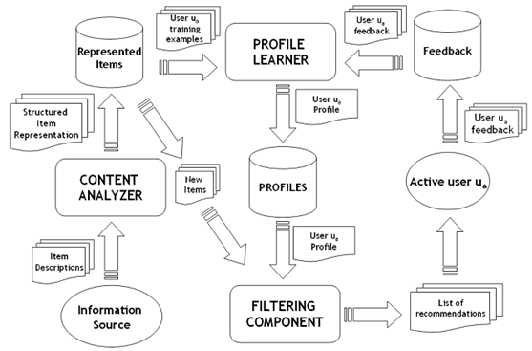
基于内容的推荐系统架构
标签可以作为用户的画像Profile，也可以作为Item的特征
User=>Item之间的匹配程度：
SimpleTagBased
NormTagBased
TagBased-TFIDF

Slide 42
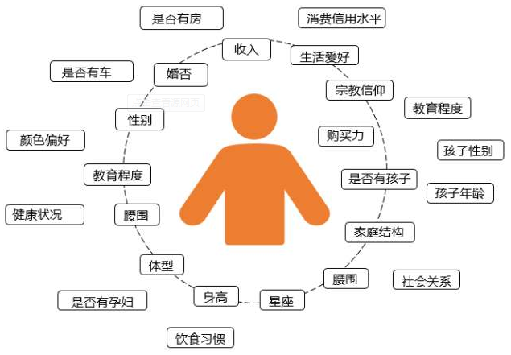
Summary
聚类是一种降维的方式，距离的定义
定义用户画像的维度（用户、消费、行为、内容），从而指导业务
围绕用户生命周期开展业务（获客、粘客、留客）
数据处理的层次：数据源 => 算法层 => 业务层
标签是一种抽象能力，通过对用户画像进行Profile Learning，同时对item提取标签，从而可以完成基于标签的召回
标签召回计算简单，属于召回的一种策略

Slide 43
2/2 Project相关

Slide 44
MNIST的10种解法
算法 | 工具
Logistic Regression | from sklearn.linear_model import LogisticRegression
CART，ID3（决策树） | from sklearn.tree import DecisionTreeClassifier
LDA | from sklearn.discriminant_analysis import LinearDiscriminantAnalysis
朴素贝叶斯 | from sklearn.naive_bayes import BernoulliNB
SVM | from sklearn import svm
KNN | from sklearn.neighbors import KNeighborsClassifier
Adaboost | from sklearn.ensemble import AdaBoostClassifier
XGBoost | from xgboost import XGBClassifier
TPOT | from tpot import TPOTClassifier
keras | import keras

Slide 45
MNIST的10种解法
算法 | 工具
Logistic Regression | from sklearn.linear_model import LogisticRegression
CART，ID3（决策树） | from sklearn.tree import DecisionTreeClassifier
LDA | from sklearn.discriminant_analysis import LinearDiscriminantAnalysis
朴素贝叶斯 | from sklearn.naive_bayes import BernoulliNB
SVM | from sklearn import svm
KNN | from sklearn.neighbors import KNeighborsClassifier
Adaboost | from sklearn.ensemble import AdaBoostClassifier
XGBoost | from xgboost import XGBClassifier
TPOT | from tpot import TPOTClassifier
keras | import keras

Slide 46
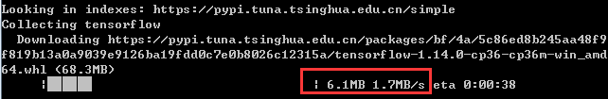
pip install加速
pip国内的镜像：
阿里云 http://mirrors.aliyun.com/pypi/simple/
中国科技大学 https://pypi.mirrors.ustc.edu.cn/simple/
豆瓣(douban) http://pypi.douban.com/simple/
清华大学 https://pypi.tuna.tsinghua.edu.cn/simple/
中国科学技术大学 http://pypi.mirrors.ustc.edu.cn/simple/
使用方法：
pip install tensorflow -i https://pypi.tuna.tsinghua.edu.cn/simple

Slide 47
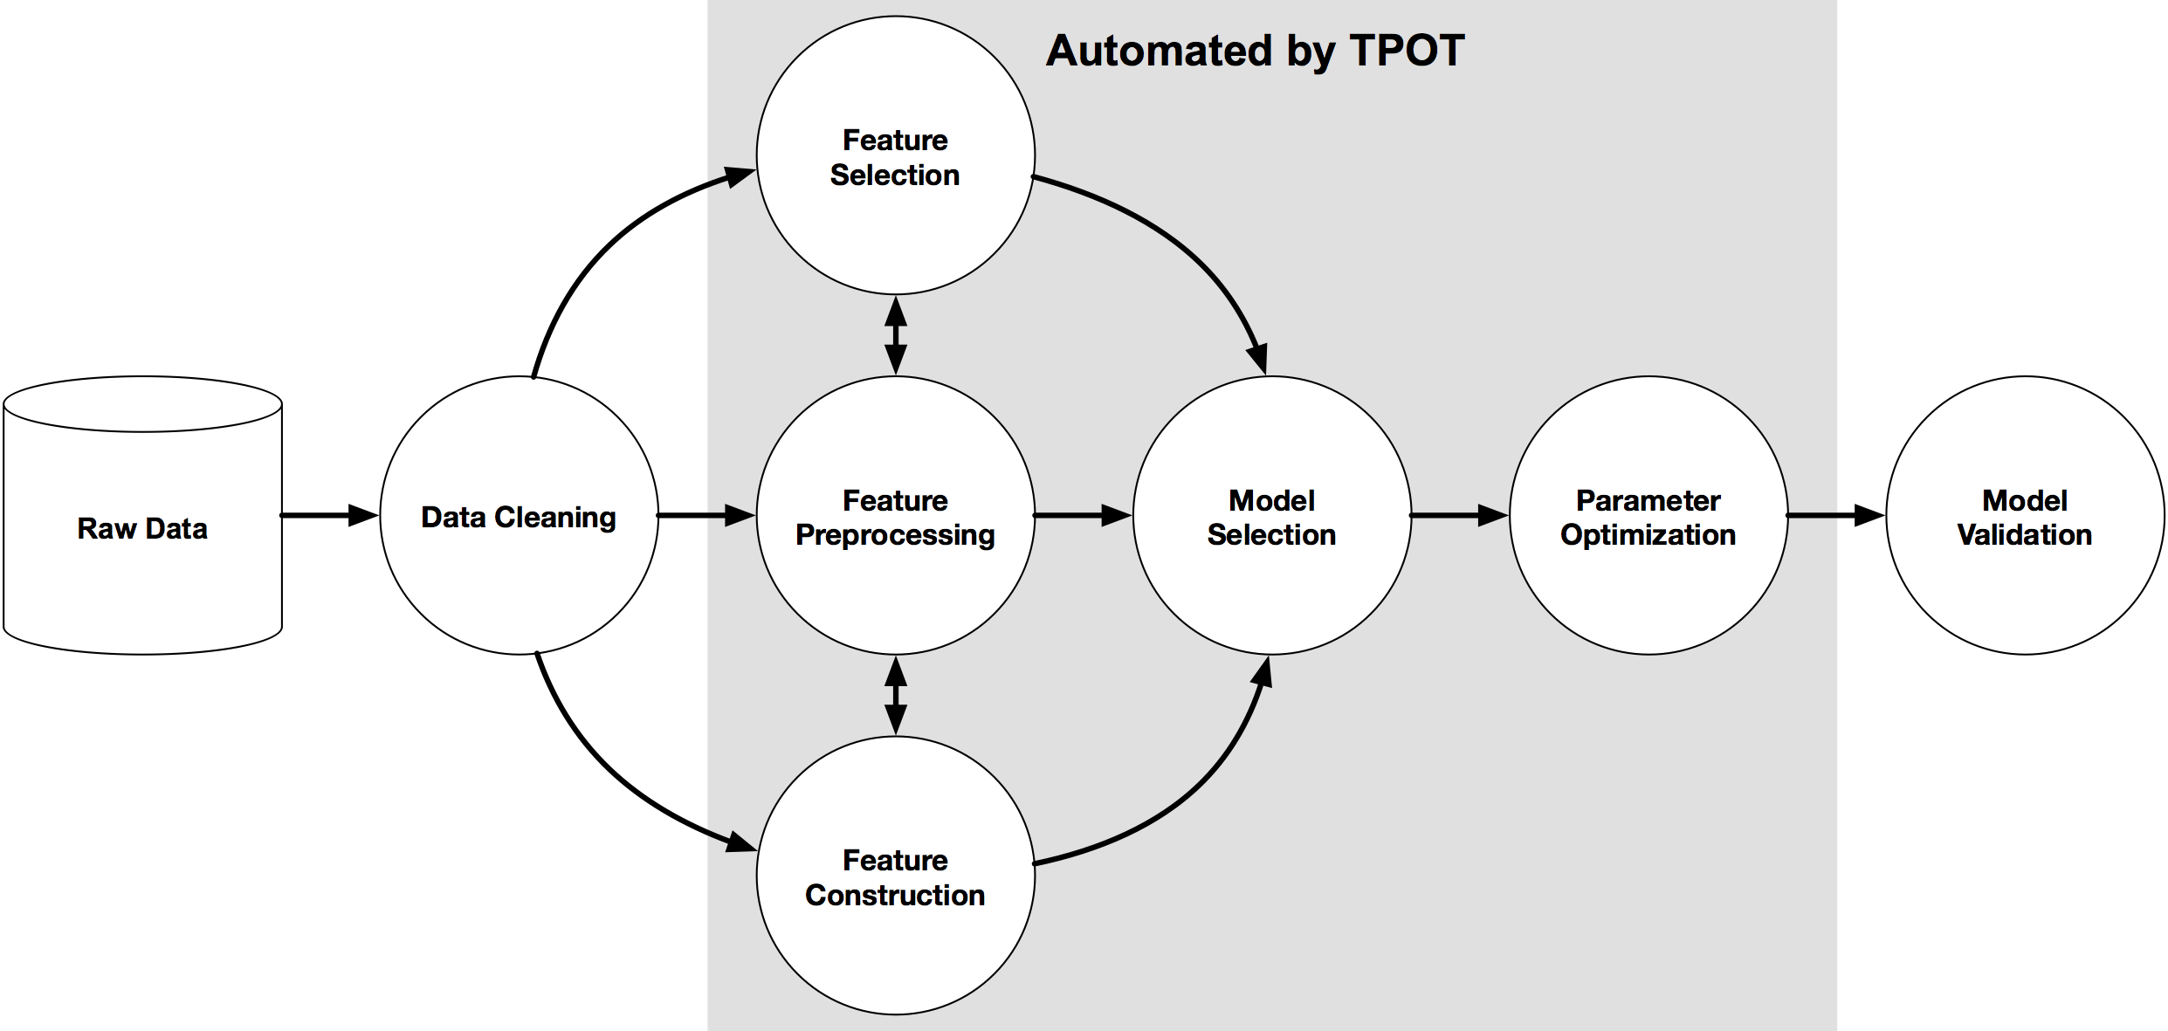
TPOT：基于Python的AutoML工具
TPOT https://github.com/EpistasisLab/tpot （6.2K）
TPOT可以解决：特征选择，模型选择，但不包括数据清洗
处理小规模数据非常快，大规模数据非常慢。可以先抽样小部分，使用TPOT
An example machine learning pipeline

Slide 48

TPOT：基于Python的AutoML工具
TPOT：
目前只能做有监督学习
支持的分类器主要有贝叶斯、决策树、集成树、SVM、KNN、线性模型、xgboost
支持的回归器主要有决策树、集成树、线性模型、xgboost
数据预处理：二值化、聚类、降维、标准化、正则化等
特征选择：基于树模型、基于方差、基于F-值的百分比
可以通过export()方法把训练过程导出为形式为sklearn pipeline的.py文件

Slide 49
TPOT：一个简单的实例（iris数据集）
# 使用TPOP对iris进行分类
from tpot import TPOTClassifier
from sklearn.datasets import load_iris
from sklearn.model_selection import train_test_split
import numpy as np
iris = load_iris()
X_train, X_test, y_train, y_test = train_test_split(iris.data.astype(np.float64),
iris.target.astype(np.float64), train_size=0.75, test_size=0.25)
tpot = TPOTClassifier(generations=5, population_size=20, verbosity=2)
tpot.fit(X_train, y_train)
print(tpot.score(X_test, y_test))
tpot.export('tpot_iris_pipeline.py')
generations：运行管道优化过程的迭代次数
population_size：在遗传进化中每一代要保留的个体数量
verbosity： TPOT运行时能传递多少信息

Slide 50
TPOT：使用TPOT完成mnist训练模型
# 使用TPOT自动机器学习工具对MNIST进行分类
from tpot import TPOTClassifier
from sklearn.datasets import load_digits
from sklearn.model_selection import train_test_split
import numpy as np
digits = load_digits()
X_train, X_test, y_train, y_test = train_test_split(digits.data.astype(np.float64),
iris.target.astype(np.float64), train_size=0.75, test_size=0.25)
tpot = TPOTClassifier(generations=5, population_size=20, verbosity=2)
tpot.fit(X_train, y_train)
print(tpot.score(X_test, y_test))
tpot.export('tpot_iris_pipeline.py')
generations：运行管道优化过程的迭代次数
population_size：在遗传进化中每一代要保留的个体数量
verbosity： TPOT运行时能传递多少信息

Slide 51
MNIST的10种解法
算法 | 准确率 | 备注
Logistic Regression | 96.00%
CART，ID3（决策树） | 85.78%
LDA | 93.78%
朴素贝叶斯 | 88.22% | BernoulliNB
SVM | 98.67%
KNN | 97.56%
Adaboost | 96.89% | CART决策树作为弱分类器
XGBoost | 94.89%
TPOT | 98.67% | Best pipeline: LogisticRegression(GaussianNB(PolynomialFeatures(VarianceThreshold(input_matrix, threshold=0.0005), degree=2, include_bias=False, interaction_only=False)), C=1.0, dual=True, penalty=l2)
keras | 97.90% | LeNet-5网络
数据预处理，多项式数据转换

Slide 52
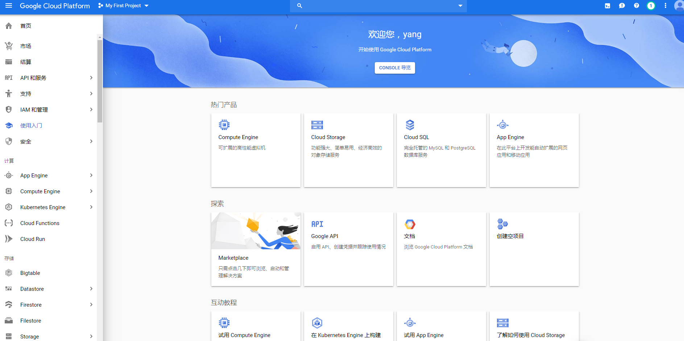
Google Cloud AutoML
AutoML API: automl.googleapis.com

Slide 53

Google Cloud Platform：不仅是计算平台，还拥有数据
Mercari 是一款在日本很受欢迎的购物应用程序（日本跳蚤市场排名第一），之前开发自己的ML模型，在照片上传的用户界面上推荐 12 个主要品牌的品牌名称
虽然他们自己在 TensorFlow 上训练的模型达到了 75% 的精度，但是使用Google AutoML Vision 解决方案对图像进行分类，精度可以高达91.3%，提升了15%
原因是AutoML Vision 的高级模式因为拥有 50,000 张训练图像（用户的图像）

Slide 54

华为AI训练集群
9月18日，华为发布计算战略，目前世界上训练速度最快的AI集群：Atlas 900
ResNet-50，Atlas 900 只用59.8秒就完成了整个训练

Slide 55
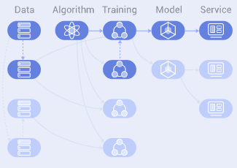
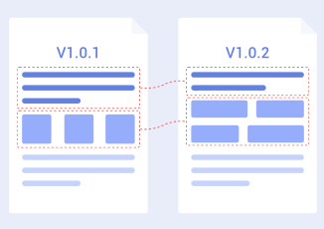
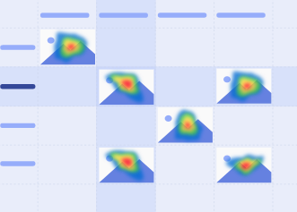
华为ModelArts
华为ModelArts：
人人都可以当AI开发者
零AI基础构建模型：数据标注，模型训练，部署上线
可视化管理：
工作流可视化
任务对比可视化
模型评估可视化

Slide 56
数据分析师80%的时间都花在数据清洗上
如果你收集上来的数据如下图所示，数据存在哪些问题？
0 | 1 | 2 | 3 | 4 | 5 | 6 | 7 | 8 | 9
1.0 | Micky Mouse | 56.0 | 70kgs | 72 | 69 | 71 | - | - | -
2.0 | Donald Duck | 34.0 | 150lbs | - | - | - | 85 | 84 | 76
3.0 | Mini Mouse | 16.0 | Nan | - | - | - | 65 | 69 | 72
4.0 | Scrooge McDuck | 36.3 | 78kgs | 78 | 79 | 72 | - | - | -
5.0 | Pink Panther | 54.0 | 90kgs | - | - | - | 69 | 79 | 75
6.0 | Huey McDuck | 52.0 | 85kgs | - | - | - | 68 | 75 | 72
7.0 | Dewey McDuck | 19.0 | 56kgs | - | - | - | 71 | 78 | 75
8.0 | Scoopy Doo | 32.0 | 78kgs | 78 | 76 | 75 | - | - | -
NaN | NaN | NaN | NaN | NaN | NaN | NaN | NaN | NaN | NaN
9.0 | Huey McDuck | 52.0 | 188lbs | - | - | - | 68 | 75 | 72
10.0 | Louie McDuck | 12.0 | 40kgs | - | - | - | 92 | 95 | 87

Slide 57
数据分析师80%的时间都花在数据清洗上
首先，每个字段代表的含义，应该对字段进行命名
ID | Name | Age | Weight | m1 | m2 | m3 | f1 | f2 | f3
1.0 | Micky Mouse | 56.0 | 70kgs | 72 | 69 | 71 | - | - | -
2.0 | Donald Duck | 34.0 | 150lbs | - | - | - | 85 | 84 | 76
3.0 | Mini Mouse | 16.0 | Nan | - | - | - | 65 | 69 | 72
4.0 | Scrooge McDuck | 36.3 | 78kgs | 78 | 79 | 72 | - | - | -
5.0 | Pink Panther | 54.0 | 90kgs | - | - | - | 69 | 79 | 75
6.0 | Huey McDuck | 52.0 | 85kgs | - | - | - | 68 | 75 | 72
7.0 | Dewey McDuck | 19.0 | 56kgs | - | - | - | 71 | 78 | 75
8.0 | Scoopy Doo | 32.0 | 78kgs | 78 | 76 | 75 | - | - | -
NaN | NaN | NaN | NaN | NaN | NaN | NaN | NaN | NaN | NaN
9.0 | Huey McDuck | 52.0 | 188lbs | - | - | - | 68 | 75 | 72
10.0 | Louie McDuck | 12.0 | 40kgs | - | - | - | 92 | 95 | 87

Slide 58
数据质量的准则
好的数据质量，应该满足“完全合一”
完整性：数据是否存在空值，字段是否完善，是否有漏掉
全面性：观察某一列的全部数值及特征值，是否存在单位、字段名与数值不匹配
合法性：数据的类型、内容、大小的合法性。
唯一性：数据是否存在重复记录

Slide 59
Python中如何进行数据清洗
问题1：缺失值
在数据中有些年龄、体重数值是缺失的，这往往是因为数据量较大，在过程中，有些数值没有采集到。通常我们可以采用以下三种方法：
删除：删除数据缺失的记录；
均值：使用当前列的均值；
高频：使用当前列出现频率最高的数据。
比如我们想对df['Age']中缺失的数值用平均年龄进行填充，可以这样写：
df['Age'].fillna(df['Age'].mean(), inplace=True)

Slide 60
Python中如何进行数据清洗
问题2：空行
我们发现数据中有一个空行，除了 index 之外，全部的值都是 NaN。Pandas 的 read_csv() 并没有可选参数来忽略空行，这样，我们就需要在数据被读入之后再使用 dropna() 进行处理，删除空行。
# 删除全空的行
df.dropna(how='all',inplace=True)

Slide 61
Python中如何进行数据清洗
问题：列数据的单位不统一
weight列的数值，有的单位是千克（kgs），有的单位是磅（lbs）。
这里统一将磅（lbs）转化为千克（kgs）：
# 获取 weight 数据列中单位为 lbs 的数据
rows_with_lbs = df['weight'].str.contains('lbs').fillna(False)
# 将 lbs转换为 kgs, 2.2lbs=1kgs
for i,lbs_row in df[rows_with_lbs].iterrows():
# 截取从头开始到倒数第三个字符之前，即去掉lbs。
weight = int(float(lbs_row['weight'][:-3])/2.2)
df.at[i,'weight'] = '{}kgs'.format(weight)

Slide 62
Python中如何进行数据清洗
问题：非ASCII字符
如果文本中存在非 ASCII 的字符。我们还需要进行删除或者替换。
这里使用对非ASCII字符进行删除方式
# 删除非 ASCII 字符
df['name'].replace({r'[^\x00-\x7F]+':''}, regex=True, inplace=True)

Slide 63
Python中如何进行数据清洗
问题：一列有多个参数（可选）
可以将Name分成last name + first name
也可以进行保留。
# 切分名字，删除源数据列
df[['first_name','last_name']] = df['name'].str.split(expand=True)
df.drop('name', axis=1, inplace=True)
默认采用的空格进行分割，相当于df['name'].str.split(' ', expand=True)

Slide 64
Python中如何进行数据清洗
问题2：重复数据
我们校验一下数据中是否存在重复记录。如果存在重复记录，就使用 Pandas 提供的 drop_duplicates() 来删除重复数据。
# 删除重复数据行
df.drop_duplicates(['first_name','last_name'],inplace=True)

Slide 65
Python中如何进行数据清洗
清洗之后的数据：
FirstName | LastName | Age | Weight | m1 | m2 | m3 | f1 | f2 | f3
Micky | Mous | 56.0 | 70kgs | 72 | 69 | 71
Donald | Duck | 34.0 | 68kgs |  |  |  | 85 | 84 | 76
Mini | Mouse | 16.0 | 71kgs |  |  |  | 65 | 69 | 72
Scrooge | McDuck | 36.3 | 78kgs | 78 | 79 | 72
Pink | Panther | 54.0 | 90kgs |  |  |  | 69 | 79 | 75
Huey | McDuck | 52.0 | 85kgs |  |  |  | 68 | 75 | 72
Dewey | McDuck | 19.0 | 56kgs |  |  |  | 71 | 78 | 75
Scoopy | Doo | 32.0 | 78kgs | 78 | 76 | 75
Huey | McDuck | 52.0 | 85kgs |  |  |  | 68 | 75 | 72
Louie | McDuck | 12.0 | 40kgs |  |  |  | 92 | 95 | 87

Slide 66
Project：对Titanic数据进行数据清洗
泰坦尼克海难是著名的十大灾难之一，究竟多少人遇难，各方统计的结果不一。现在我们可以得到部分的数据：
GitHub地址：https://github.com/cystanford/Titanic_Data
数据集格式为csv，一共有两个文件：
train.csv：训练集，包含特征信息，分类结果（存活与否）；
test.csv：测试集，只包含特征信息

Slide 67
Project：对Titanic数据进行数据清洗
数据集中的字段内容如下：
我们需要对数据进行预处理：
数据探索
缺失值
数值为英文的情况
特征选择
字段 | 描述
PassengerId | 乘客编号
Survived | 是否幸存
Pclas，有些特征标注的英文 | 船票等级
Name | 乘客姓名
Sex | 乘客性别
SibSp | 亲戚数量（兄妹、配偶数）
Parch | 亲戚数量（父母、子女数）
Ticket | 船票号码
Fare | 船票价格
Cabin | 船舱
Embarked | 登陆港口

Slide 68
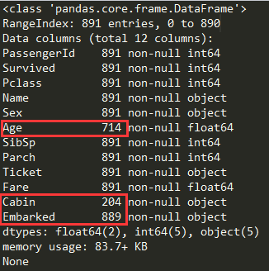
Project：对Titanic数据进行数据清洗
数据探索：
print(train_data.info())

Slide 69
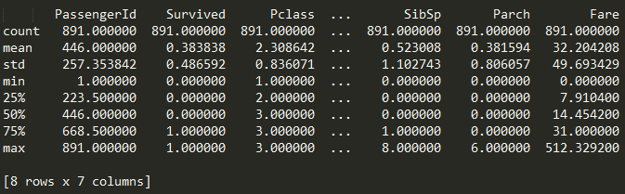
Project：对Titanic数据进行数据清洗
数据探索：
print(train_data.describe())
展示了数据的概要：
count 数量
mean 平均值
std 标准差
min 最小值
25% 第一四分位数 (Q1)
50% 中位数
75% 第三四分位数 (Q3)
max 最大值

Slide 70
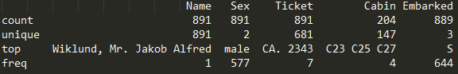
Project：对Titanic数据进行数据清洗
数据探索：
print(train_data.describe(include=['O']))
查看离散数据类型的分布

Slide 71
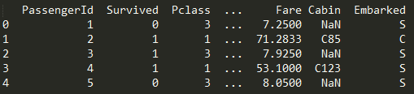
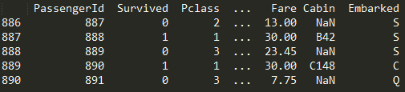
Project：对Titanic数据进行数据清洗
数据探索：
# 查看前5条数据
print(train_data.head())
# 查看后5条数据
print(train_data.tail())

Slide 72
Project：对Titanic数据进行数据清洗
缺失值处理：
# 使用平均年龄来填充年龄中的nan值
train_data['Age'].fillna(train_data['Age'].mean(), inplace=True)
test_data['Age'].fillna(test_data['Age'].mean(),inplace=True)
# 使用票价的均值填充票价中的nan值
train_data['Fare'].fillna(train_data['Fare'].mean(), inplace=True)
test_data['Fare'].fillna(test_data['Fare'].mean(),inplace=True)

Slide 73
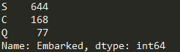
Project：对Titanic数据进行数据清洗
缺失值处理：
print(train_data['Embarked'].value_counts())
# 使用登录最多的港口来填充登录港口的nan值
train_data['Embarked'].fillna('S', inplace=True)
test_data['Embarked'].fillna('S',inplace=True)

Slide 74
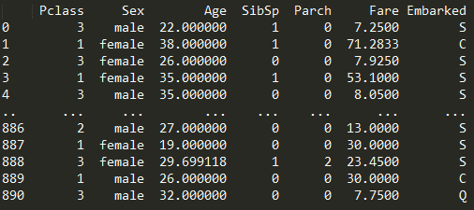
Project：对Titanic数据进行数据清洗
此时的特征值矩阵train_data[features]
特征选择：
# 特征选择
features = ['Pclass', 'Sex', 'Age', 'SibSp', 'Parch', 'Fare', 'Embarked']
train_features = train_data[features]
train_labels = train_data['Survived']
test_features = test_data[features]
dvec=DictVectorizer(sparse=False)
train_features=dvec.fit_transform(train_features.to_dict(orient='record'))
print(dvec.feature_names_)
DictVectorizer将非数字化（符号化）的但具有一定结构的特征数据，转成数字0/1表示

Slide 75
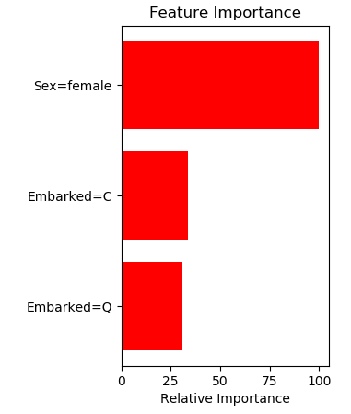
Project：Titanic乘客生存预测中的特征可解释性
# 使用LR分类器
clf = LogisticRegression(max_iter=100, verbose=True, random_state=33, tol=1e-4)
clf.fit(train_features, train_labels)
# 获取特征重要性（更容易幸存的特征）
feature_importance = clf.coef_[0]
feature_importance = 100.0 * (feature_importance / feature_importance.max())
print(feature_importance)
show_feature_importance(dvec.feature_names_, feature_importance)

Slide 76
Project：Titanic乘客生存预测中的特征可解释性
def show_feature_importance(feature_list, feature_importance):
# 设定阈值
fi_threshold = 20
# 重要特征的下标
important_idx = np.where(feature_importance > fi_threshold)[0]
# 特征名称
important_features = [feature_list[i] for i in important_idx]
# 重要特征
sorted_idx = np.argsort(feature_importance[important_idx])[::-1]
# 可视化
pos = np.arange(sorted_idx.shape[0]) + 0.5
plt.subplot(1, 2, 2)
plt.title('Feature Importance')
plt.barh(pos, feature_importance[important_idx][sorted_idx[::-1]], color='r',align='center')
plt.yticks(pos, [important_features[i] for i in sorted_idx[::-1]])
plt.xlabel('Relative Importance')
plt.draw()
plt.show()

Slide 77
Action：对Titanic乘客生存进行预测
作业：
对Titanic数据进行清洗
特征选择
模型选择（使用之前介绍过的10种的至少2种）
模型评估

Slide 78
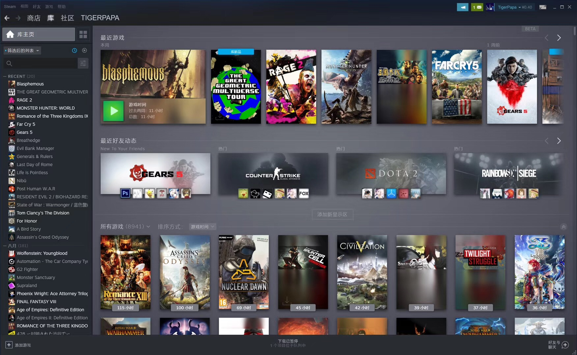
Project：对Steam-200K 数据进行数据清洗

Slide 79
Project：对Steam-200K 数据进行数据清洗
151603712 | The Elder Scrolls V Skyrim | purchase | 1 | 0
151603712 | The Elder Scrolls V Skyrim | play | 273 | 0
151603712 | Fallout 4 | purchase | 1 | 0
151603712 | Fallout 4 | play | 87 | 0
151603712 | Spore | purchase | 1 | 0
151603712 | Spore | play | 14.9 | 0
151603712 | Fallout New Vegas | purchase | 1 | 0
151603712 | Fallout New Vegas | play | 12.1 | 0
151603712 | Left 4 Dead 2 | purchase | 1 | 0
151603712 | Left 4 Dead 2 | play | 8.9 | 0
151603712 | HuniePop | purchase | 1 | 0
151603712 | HuniePop | play | 8.5 | 0
151603712 | Path of Exile | purchase | 1 | 0
151603712 | Path of Exile | play | 8.1 | 0
151603712 | Poly Bridge | purchase | 1 | 0
数据集（20万用户行为）：
UserID：用户ID
Game：游戏名称
Action：purchase或者play
Hours：如果仅购买，hours为1，如果play，hours表示用户玩该游戏的时长。
Not Needed：默认为0
下载地址：https://www.kaggle.com/tamber/steam-video-games/data

Slide 80
Project：对Steam-200K 数据进行数据清洗
我们需要进行：
数据探索
数据集没有缺失值（不需要填充）
无用字段 Not Needed
Action 和 Hours字段合并为Hours_Played
（0表示仅购买，还没有玩。>0表示购买且游戏时长）

Slide 81
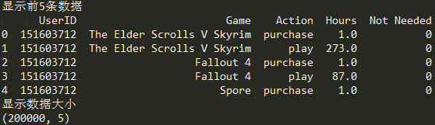
Project：对Steam-200K 数据进行数据清洗
数据探索：
print('显示前5条数据')
print(df.head())
print('显示数据大小')
print(df.shape)

Slide 82
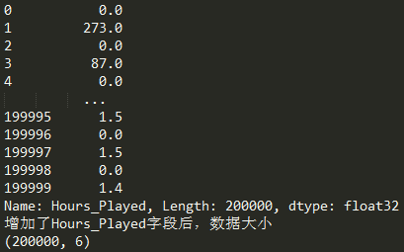
Project：对Steam-200K 数据进行数据预处理
数据预处理：
# 创建Hours_Played字段，替代原有的Action和Hours，0表示仅购买，大于0表示购买且游戏时长
df['Hours_Played'] = df['Hours'].astype('float32')
# 如果字段Action=purchase，并且Hours=1.0，将设置Hours_Played=0
df.loc[(df['Action'] == 'purchase') & (df['Hours'] == 1.0), 'Hours_Played'] = 0
print('增加了Hours_Played字段后，数据大小')
print(df.shape)

Slide 83
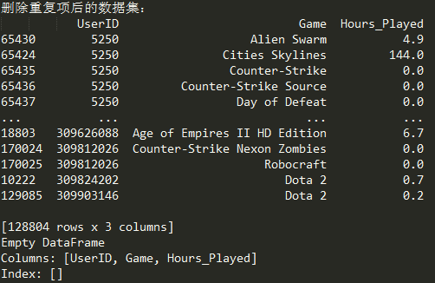
Project：对Steam-200K 数据进行数据预处理
数据预处理：
# 对数据从小到大进行排序, df下标也会发生变化
df = df.sort_values(['UserID', 'Game', 'Hours_Played'], ascending=True)
# 删除重复项，保留最后一项出现的项（因为最后一项是用户游戏时间）
clean_df = df.drop_duplicates(['UserID', 'Game'], keep = 'last')
# 去掉不用的列：Action, Hours, Not Needed
clean_df = clean_df.drop(['Action', 'Hours', 'Not Needed'], axis = 1)
print('删除重复项后的数据集：')
print(clean_df)
print(clean_df.head(0))

Slide 84
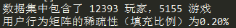
Project：对Steam-200K 数据进行数据预处理
数据探索：
n_users = len(clean_df.UserID.unique())
n_games = len(clean_df.Game.unique())
print('数据集中包含了 {0} 玩家，{1} 游戏'.format(n_users, n_games))
# 矩阵的稀疏性
sparsity = clean_df.shape[0] / float(n_users * n_games)
print('用户行为矩阵的稀疏性（填充比例）为{:.2%} '.format(sparsity))

Slide 85
Project：对Steam-200K 数据进行数据清洗
我们已经对用户行为矩阵进行预处理，方后续的运算
还可以将游戏用ID替换
探索有多少重度玩家（比如购买游戏大于10）
有哪些是热门游戏（比如TOP5%）

Slide 86
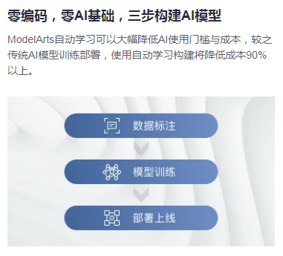
Summary
多进行Action练习 => 提升编程能力
数据清洗的准则：完全合一
数据预处理占数据科学家80%的时间
机器学习产品分成NoteBook, AutoML（未来趋势之一）
预测模型中的特征可解释性

Slide 87


课程思考及练习（Thinking & Action）
Thinking1：如何使用用户标签来指导业务（如何提升业务）
Thinking2：如果给你一堆用户数据，没有打标签。你该如何处理（如何打标签）
Thinking3：准确率和精确率有何不同（评估指标）
Thinking4：如果你使用大众点评，想要给某个餐厅打标签。这时系统可以自动提示一些标签，你会如何设计（标签推荐）
Thinking5：我们今天使用了10种方式来解MNIST，这些方法有何不同？你还有其他方法来解决MNIST识别问题么（分类方法）

Slide 88
课程思考及练习（Thinking & Action）
Action1：针对Delicious数据集，对SimpleTagBased算法进行改进（使用NormTagBased、TagBased-TFIDF算法）
Action2：对Titanic数据进行清洗，使用之前介绍过的10种模型中的至少2种（包括TPOT）

Slide 89
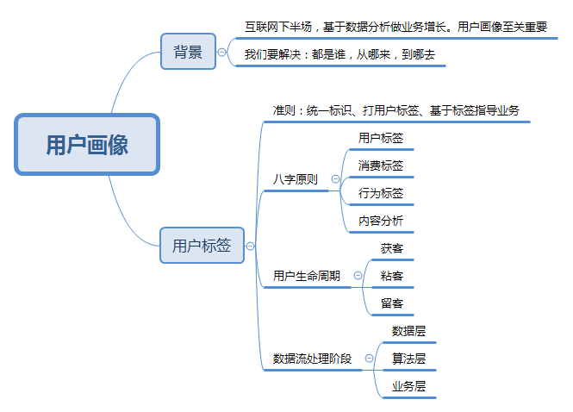
Summary

Slide 90
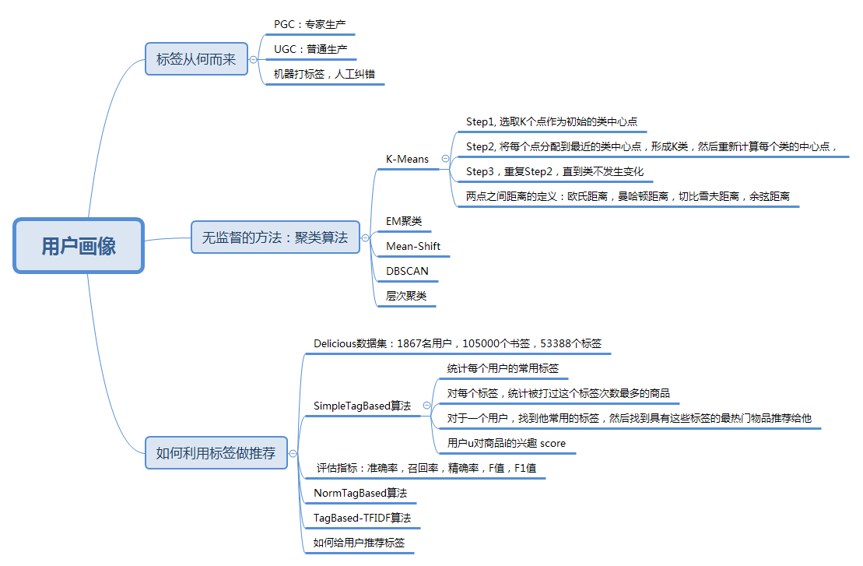
Summary

Slide 91
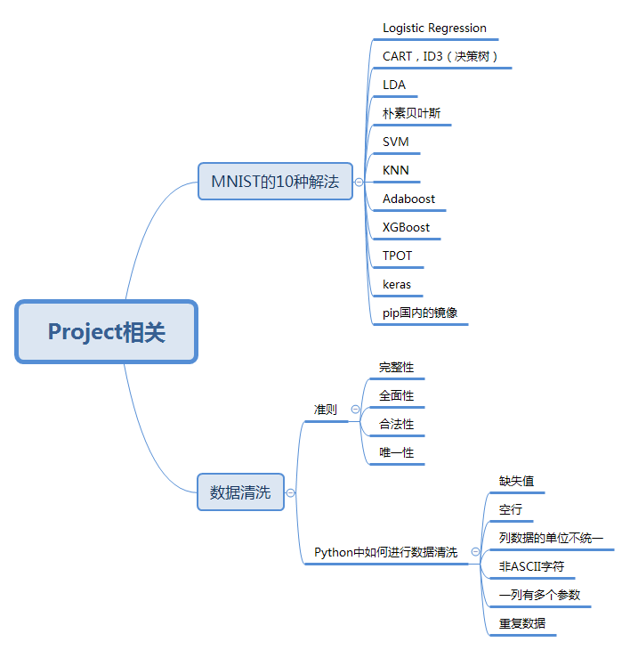
Summary

Slide 92
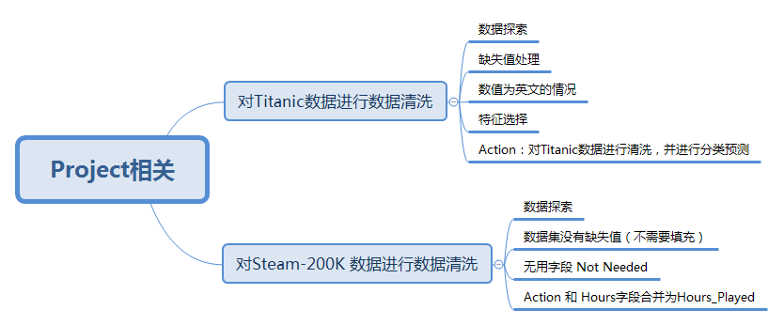
Summary

Slide 93
Thank You Using data to solve problems

Slide 94
NBA球员数据分析
NBA球员数据表：https://www.kaggle.com/edgarhuichen/espn-nba-players-data
550名球员，30支球队数据，29个属性值

Slide 95
NBA球员数据分析
除了使用Python以外，你可以使用功能：
SQL进行数据统计
Excel呈现可视化

Slide 96
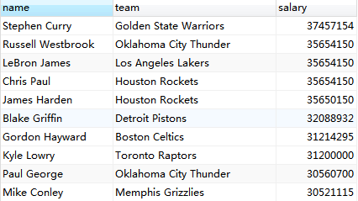
NBA球员数据分析
SQL数据统计：
将salary字段中的字符转换为int
UPDATE nba_players SET salary = CONVERT(replace(salary, ",", ""), SIGNED)
然后将数据表中的salary字段类型由 VARCHAR => INT
统计 Salary前10的球员有谁
SELECT name, team, salary FROM nba_players
ORDER BY salary DESC LIMIT 10

Slide 97
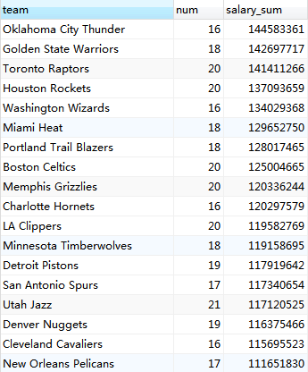
NBA球员数据分析
SQL数据统计：
每个球队的薪酬总和，按照从高到低排名
SELECT team, count(*) as num, sum(salary) as salary_sum
FROM nba_players GROUP BY team
order by salary_sum desc
每个球队的平均薪酬，按照从高到低排名
SELECT team, count(*) as num, AVG(salary) as salary_avg
FROM nba_players GROUP BY team order by salary_avg desc

Slide 98
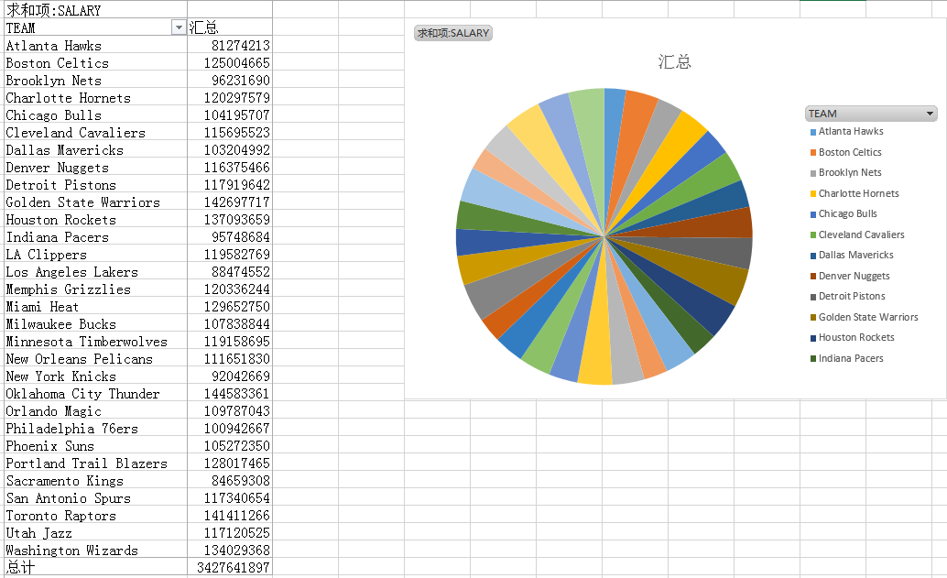
NBA球员数据分析
Excel数据统计：
mysql-for-excel
https://dev.mysql.com/downloads/windows/excel/
mysql-connector-odbc
https://dev.mysql.com/downloads/connector/odbc/

